Slide 1
Социальное
неравенство
и социальные
конфликты
Социальные отношения

Slide 2
Конфликт
(от лат. conflictus – столкновение) –
столкновение людей, взгляды, мнения, интересы, цели
которых противоположны.
Участники социальных конфликтов
преследуют социально значимые цели.

Slide 3
Я – самая красивая!
Не спорьте, девочки!
Кто угодно скажет, что это я.
Нет, я!
ПРЕКРАСНЕЙШЕЙ

Slide 4
На самом деле я – кислое…
Константин Маковский. Суд Париса

Slide 7
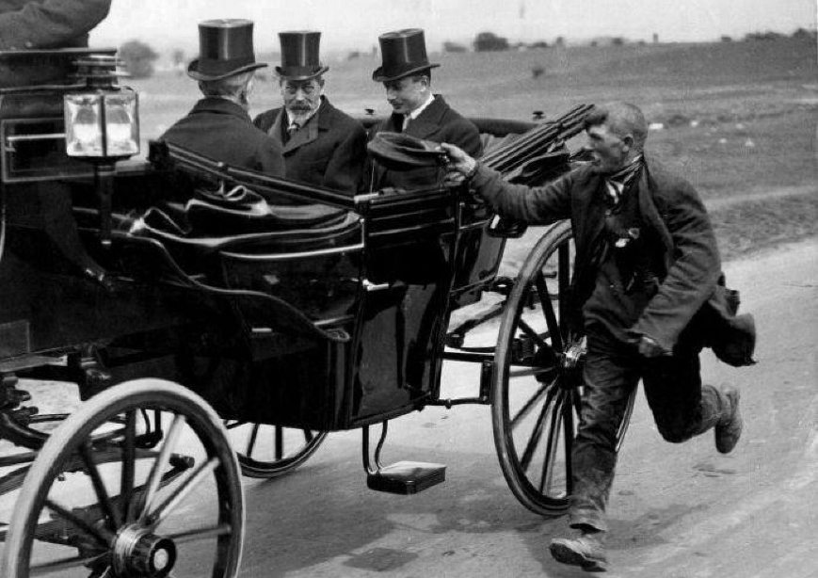
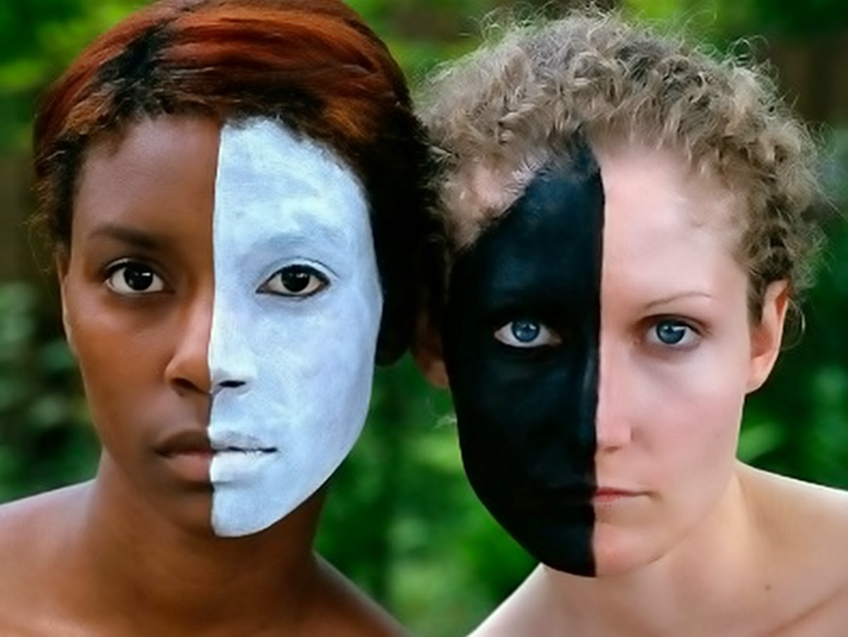
Причины социальных конфликтов
Социальное неравенство
Культурная разнородность
Неравенство в обладании богатством, властью и другими ресурсами
Различия в представлениях об иерархии ценностей, социальных нормах

Slide 8
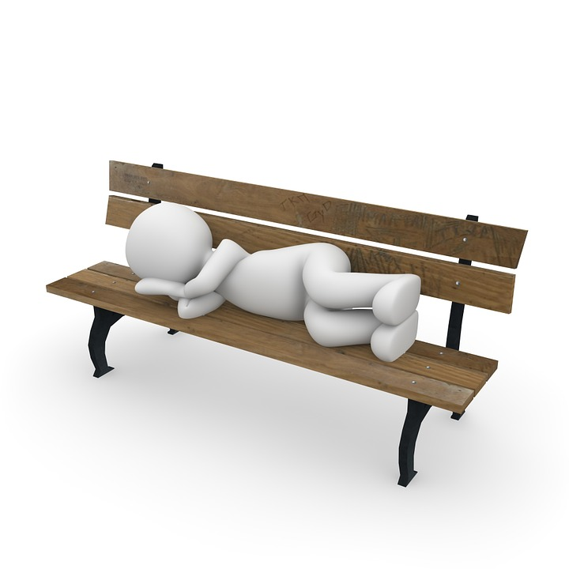
Дифференциация
Естественная
Социальная
Социальное неравенство – форма дифференциации, при которой отдельные индивиды, социальные группы, слои, классы обладают неравными жизненными шансами и возможностями удовлетворения потребностей.

Slide 9
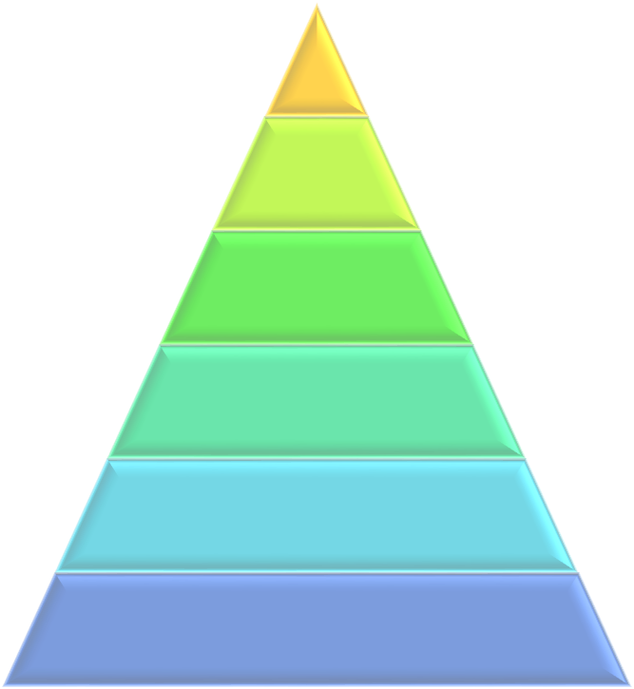
Дифференциация
Социальная

Slide 10
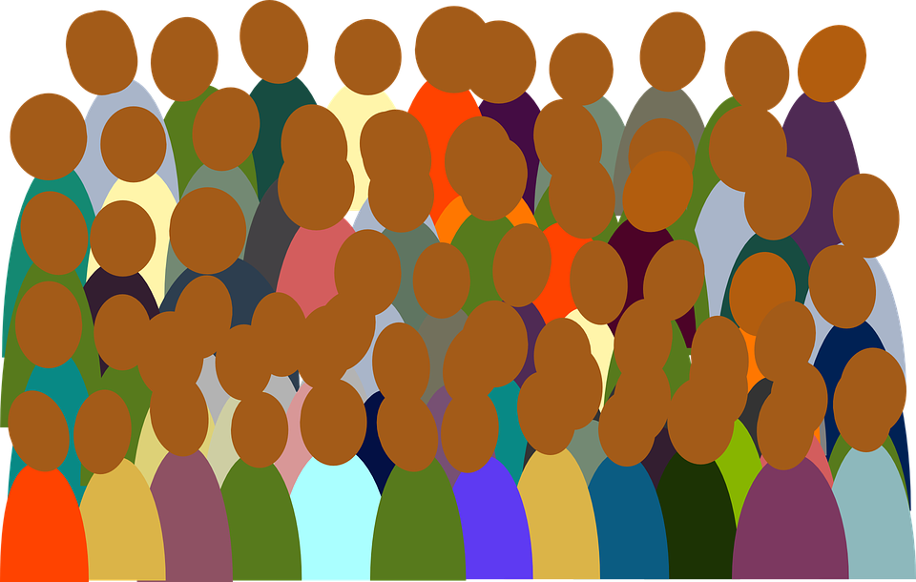

Slide 14
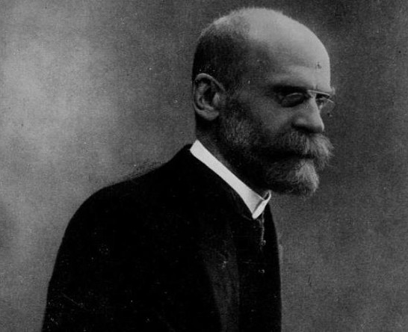
Причины социального неравенства
1
Необходимость для общества поощрять
лучших
Всегда одни профессии считались более важными, чем
другие; занятие ими поощрялось бо́льшим доходом и было максимально престижно.
Эмиль Дюркгейм
1858–1917 гг.
Теория функционализма

Slide 22
Причины социального неравенства
1
Необходимость для общества поощрять
лучших
Всегда одни профессии считались более важными, чем
другие; занятие ими бо́льшим доходом и было
максимально престижно.
Эмиль Дюркгейм
1858–1917 гг.
2
Разный уровень развития способностей
у людей
Теория функционализма
Чтобы поощрить более талантливых к борьбе за
занятие самых значимых для общества позиций, надо
сделать их максимально привлекательными с точки
зрения обеспеченности ресурсами.

Slide 25
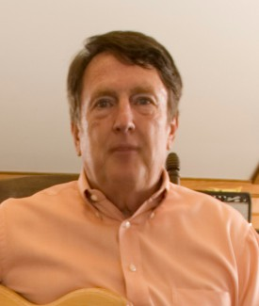
«Если телеведущая Опра Уинфри за два дня зарабатывает больше, чем президент США Джордж Уокер Буш за год выполнения своих обязанностей, значит ли это, что вести ток-шоу важнее, чем руководить государством?»
Джон Масионис
Род. в 1947 г.

Slide 26
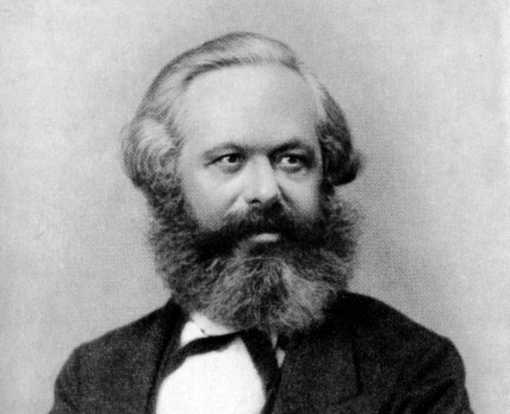
Причины социального неравенства
Отношение к собственности на средства про-
изводства определяет размер общественного
богатства.
Те социальные группы, которые владеют собственностью и получают максимальные доходы, стремятся сохранить такое положение вещей, не допуская представителей низших сословий до власти.
Карл Маркс
1818–1883 гг.
Классовая теория

Slide 29
Нужно ли ликвидировать социальное неравенство?
Каково значение размера неравенства?
Неравенство – это благо…
Неравенство – это зло…
Имеет ли значение размер неравенства?

